Slide 1
Messenger
Marketing

Slide 2
Inhalt
01
Daten und Fakten
02
Messenger
03
Chatbots

Slide 3
Daten und Fakten

Slide 4
Zahlen über Zahlen
Klickrate
Öffnungsrate Messenger Mails
90%
ggü. 23% klassischen Newslettern
30 %
ggü. 3,3 % bei klassichen Mailings
Second Screen
Beste Zeit
Beim Fernsehen ist mindestens das Smartphone mit dabei
Für Kunden-Mailings ist 7 Uhr morgens und zwischen 17 und 20 Uhr.
Telefonie
Nur 32% der Deutschen telefonieren täglich

Slide 5
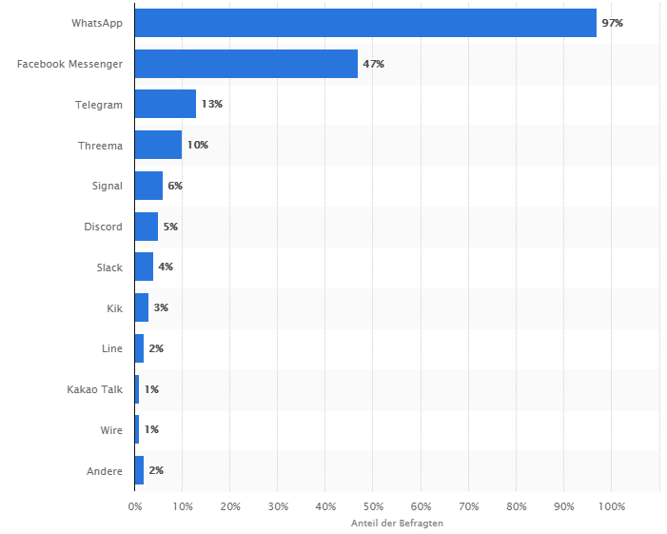
Messenger-Dienste in Deutschland
Anteil der Befragten, die folgende Messenger Apps nutzen, in Deutschland im Jahr 2019
Quelle: Statista
Notes:
https://de.statista.com/statistik/daten/studie/1032143/umfrage/nutzung-von-messengern-in-deutschland/

Slide 6
Messenger Dienste
WhatsApp
Telegram
Marktführer mit 1,3 Milliarden Nutzern Weltweit
Wurde groß, nachdem WhatApp von Facebook gekauft wurde
Facebook Messenger
Threema
Mit 1.2 Milliarden Nutzern weltweit nur knapp auf Platz 2
Für Marketing ungeeignet, da komplett verschlüsselt
Notes:
Es gibt noch mehr: Threema, Signal, streng genommen kann man auch SMS zu Messengern zählen, auch wenn sie nicht über‘s Internet laufen

Slide 7
Messenger

Slide 8
Facebook Messenger

Slide 9
Planung für Messenger
FB Messenger soll zum Allzwecktool werden:
Stöbern
Kaufen
Buchen
Bezahlen

Slide 10
WhatsApp

Slide 11
Erwartungen der Nutzer
Jeder Fünfte hält Kommunikation mit Unternehmen über WA für längst überfällig.
Jeder dritte Nutzer findet Messenger als Kontaktmöglichkeit unkomplizierter als klassische Wege wie Mail oder Telefon.

Slide 12
Werbung bei WhatsApp
Gründer von WhatsApp wollten nie Werbung
Seit letzter Gründer Facebook verlassen hat, plant FB Einführung von Werbung
Zunächst nur in den Statusanzeigen
Artikel: https://www.inside-digital.de/news/werbung-in-whatsapp-das-ist-der-plan

Slide 13
Problem Datenschutz
WhatsApp liest sämtliche Namen und Telefonnummern aus und speichert sie. Auch jene, die kein Whatapp haben. Daten werden ohne Zustimmung Betroffener an WhatsApp weitergegeben.

Slide 14
Chatbots
Zukunft der Kommunikation?

Slide 15
Was ist das?
Chatbots sind Apps, die man für Messenger programmieren kann. Sie bieten Kundensupport und unterstützen bspw. einen Kunden von Beratung bis zum Kauf

Slide 16
Vorteile
Immer erreichbar
Schneller Zugriff
Hoher Unterhaltungswert
Hoher Service

Slide 17
Kundenservice
Chatbots sollen Kundenanfragen an Unternehmen übernehmen können, ohne dass ein Mitarbeiter eingreifen muss.
Shopping Bots
Unterstützung von Beratung bis Kauf

Slide 18
Human Ressources
Bewerber koordinieren und bei der Auswahl helfen
Mediabots
Personalisierter, auf Nutzer abgestimmter Content
Social Bots
Sollen helfen, Freundschaften zu pflegen

